Slide 1
实时双语字幕插件
模块一测试基础实践
62 条课程用例 4 个有效缺陷
白宇、李承远
01
Notes:
实时双语字幕插件模块一测试。课程用例 M1-001 至 M1-062，共 62 条，修复后全部通过。执行日期为 2026-09-11。测试清单、缺陷清单及 evidence/summary.json 提供编号和结果记录。

Slide 2
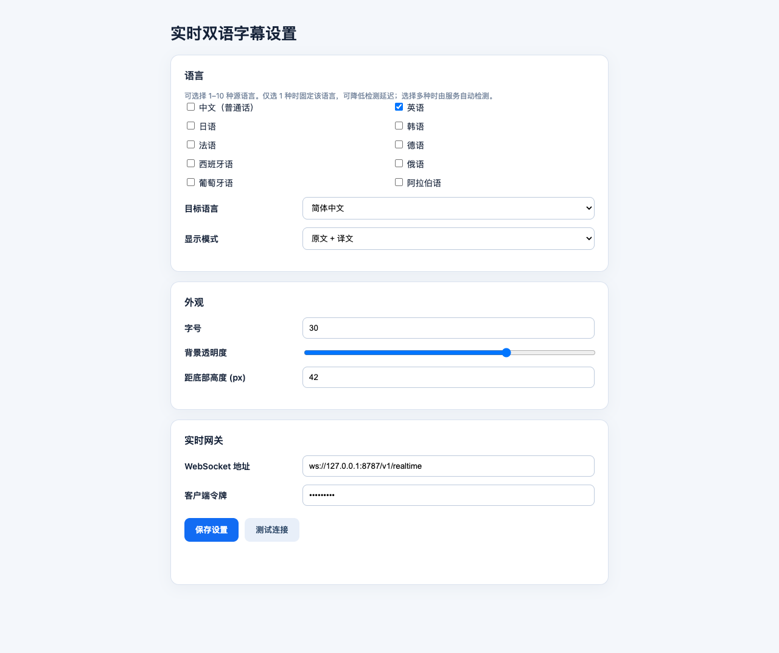
核心功能与系统架构
01 浏览器音频捕获
02 PCM 与 WebSocket 网关
03 识别和翻译服务
04 双语字幕浮层
本地网关使用固定识别与翻译数据
02
Notes:
实时双语字幕插件模块一测试。课程用例 M1-001 至 M1-062，共 62 条，修复后全部通过。执行日期为 2026-09-11。测试清单、缺陷清单及 evidence/summary.json 提供编号和结果记录。

Slide 3
测试范围与验收条件
已验证
后续验收项目
设置与语言数量约束
音频帧和降采样
字幕状态与两秒缓存
本地网关鉴权和停止
Chrome 设置及字幕显示
真实云端识别准确率
真实端到端延迟
用户手势触发音频捕获
Safari 原生宿主及签名
03
Notes:
实时双语字幕插件模块一测试。课程用例 M1-001 至 M1-062，共 62 条，修复后全部通过。执行日期为 2026-09-11。测试清单、缺陷清单及 evidence/summary.json 提供编号和结果记录。

Slide 4
测试策略与设计方法
边界值 25 条
字号 13／14／48／49
缓存 50 帧与 51 帧
等价类 11 条
重复语言、HTTP 网关地址
奇数 PCM 字节、无效采样率
场景法 26 条
临时字幕确认、连接代次变化
握手、字幕流与正常停止
04
Notes:
实时双语字幕插件模块一测试。课程用例 M1-001 至 M1-062，共 62 条，修复后全部通过。执行日期为 2026-09-11。测试清单、缺陷清单及 evidence/summary.json 提供编号和结果记录。

Slide 5
62 条用例的模块分布
全部自动化 覆盖三种设计方法
05
Notes:
实时双语字幕插件模块一测试。课程用例 M1-001 至 M1-062，共 62 条，修复后全部通过。执行日期为 2026-09-11。测试清单、缺陷清单及 evidence/summary.json 提供编号和结果记录。

Slide 6
典型用例的输入与预期
编号 | 关键输入 | 可检查的预期
M1-025 | final rev2 后到 interim rev3 | 保留最终字幕，不重复显示
M1-027 | 连续推入 51 个 40ms 音频帧 | 保留最近 50 帧，共 2000ms
M1-059 | 原生 WebSocket 触发发送背压 | 以 4013 关闭，无非法关闭码异常
M1-061 | 致命协议错误后继续推入 PCM | 停止会话，不再发送音频
06
Notes:
实时双语字幕插件模块一测试。课程用例 M1-001 至 M1-062，共 62 条，修复后全部通过。执行日期为 2026-09-11。测试清单、缺陷清单及 evidence/summary.json 提供编号和结果记录。

Slide 7
自动化设计与测试隔离
Vitest 50 条
纯函数、MockSocket
真实本地网关与 fake provider
Playwright 12 条
真实 MV3 设置页
构建后的 content.js 与固定事件
统一编号与证据
M1 编号贯穿 Excel、脚本和 JSON
失败截图、日志与源码哈希可追溯
07
Notes:
实时双语字幕插件模块一测试。课程用例 M1-001 至 M1-062，共 62 条，修复后全部通过。执行日期为 2026-09-11。测试清单、缺陷清单及 evidence/summary.json 提供编号和结果记录。

Slide 8
一键运行与结果文件
npm run test:module1:all
50 条 Vitest 测试
Chrome 扩展构建
12 条 Playwright 测试
summary.json 逐用例结果
unit.json 原始断言
browser.json 浏览器结果
browser-artifacts 截图与 trace
成功退出码 0 失败或未执行返回非零
08
Notes:
实时双语字幕插件模块一测试。课程用例 M1-001 至 M1-062，共 62 条，修复后全部通过。执行日期为 2026-09-11。测试清单、缺陷清单及 evidence/summary.json 提供编号和结果记录。

Slide 9
修复后的执行结果
测试集 | 通过 | 失败 | 跳过
课程 Vitest | 50 | 0 | 0
课程 Playwright | 12 | 0 | 0
产品单元测试 | 36 | 0 | 0
产品浏览器测试 | 3 | 0 | 1
62 条课程用例全部通过
4 项缺陷完成修复与回归验证
09
Notes:
实时双语字幕插件模块一测试。课程用例 M1-001 至 M1-062，共 62 条，修复后全部通过。执行日期为 2026-09-11。测试清单、缺陷清单及 evidence/summary.json 提供编号和结果记录。

Slide 10
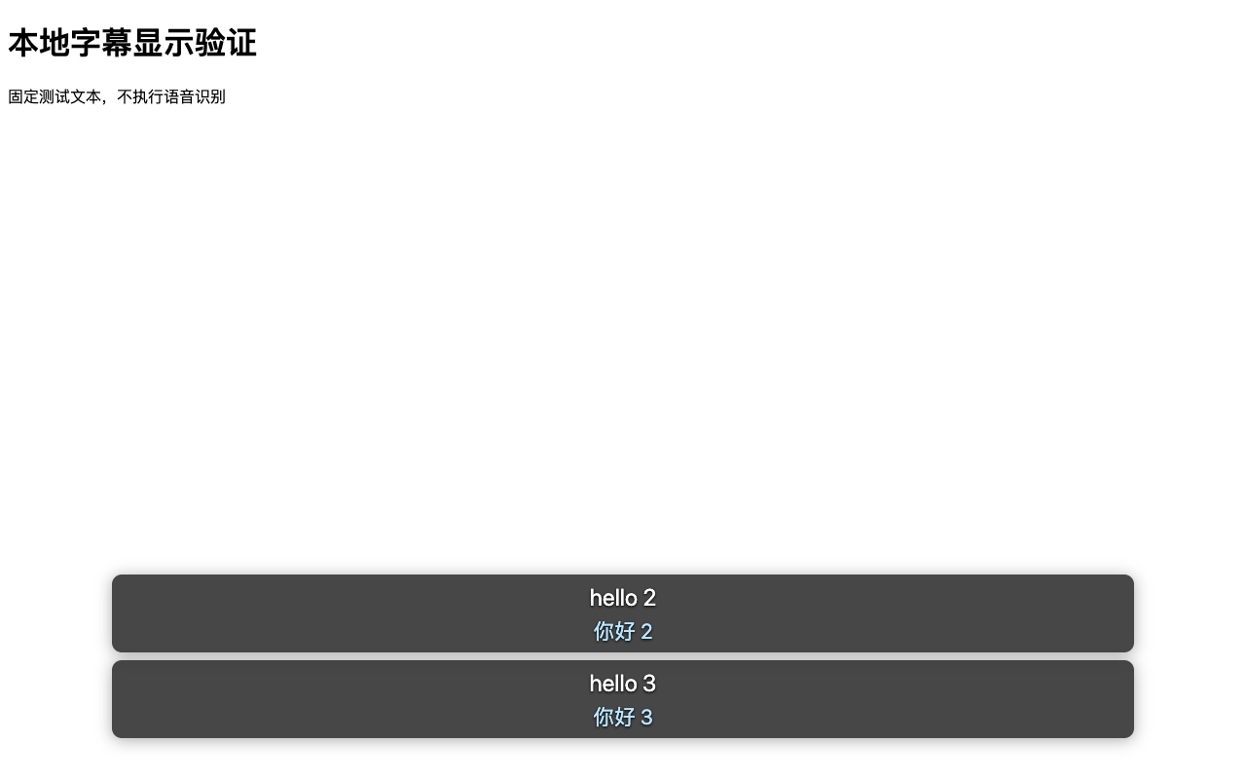
典型缺陷 最终字幕重复显示
BUG-M1-001
输入
final rev2 后到 interim rev3
原版
同一片段显示两份文本
修复
同代次最终片段拒绝回退
验证
M1-025 与 M1-037 通过
10
Notes:
实时双语字幕插件模块一测试。课程用例 M1-001 至 M1-062，共 62 条，修复后全部通过。执行日期为 2026-09-11。测试清单、缺陷清单及 evidence/summary.json 提供编号和结果记录。

Slide 11
边界发现与测试隔离问题
BUG-M1-002 缓存多保留一帧
51 × 40ms = 2040ms
原版只比较 2040 − 40 = 2000ms
补计首帧时长后，仅保留最新 50 帧
测试隔离中的一次失败
清空 storage.local 后后台仍有缓存
通过 settings:set 重置内存与持久化状态，未计为产品缺陷
11
Notes:
实时双语字幕插件模块一测试。课程用例 M1-001 至 M1-062，共 62 条，修复后全部通过。执行日期为 2026-09-11。测试清单、缺陷清单及 evidence/summary.json 提供编号和结果记录。

Slide 12
协议与浏览器场景设计
协议输入
无效 JSON、会话标识不匹配
区分可重试与不可重试错误
会话状态
检查 ready、缓存与定时器
错误后继续推送，确认停止生效
浏览器行为
原生 WebSocket 关闭码与发送背压
字幕显示模式、HTML 文本与全屏
12
Notes:
实时双语字幕插件模块一测试。课程用例 M1-001 至 M1-062，共 62 条，修复后全部通过。执行日期为 2026-09-11。测试清单、缺陷清单及 evidence/summary.json 提供编号和结果记录。

Slide 13
缺陷定位与回归记录
关闭码与会话停止分别验证
协议初测：4 条目标用例失败
修正关闭码：2 条通过、2 条失败
完成状态修复：4 条全部通过
protocol-before 初测记录
close-code-check 单项修复
protocol-reproduce 快照复现
summary.json 全部用例结果
快照复现与修复回归使用相同输入及预期
13
Notes:
实时双语字幕插件模块一测试。课程用例 M1-001 至 M1-062，共 62 条，修复后全部通过。执行日期为 2026-09-11。测试清单、缺陷清单及 evidence/summary.json 提供编号和结果记录。

Slide 14
浏览器关闭码非法
BUG-M1-003 原生浏览器约束
背压触发 close(1013)，浏览器抛异常
致命错误 close(1008) 被误报为协议错误
改用应用关闭码 4013 / 4008
验证 M1-059 与 M1-060
真实 Chromium 执行原生 WebSocket.close
4013 与 4008 均通过浏览器约束检查
14
Notes:
实时双语字幕插件模块一测试。课程用例 M1-001 至 M1-062，共 62 条，修复后全部通过。执行日期为 2026-09-11。测试清单、缺陷清单及 evidence/summary.json 提供编号和结果记录。浏览器关闭码约束参考：https://websockets.spec.whatwg.org/#dom-websocket-close

Slide 15
致命错误后仍发送音频
BUG-M1-004 错误后的会话状态
非法 JSON 或会话不匹配已报告不可重试
但 ready 未清理，后续 PCM 仍发送
统一停止连接、缓存与计时器，停止后忽略 push
验证 M1-049 与 M1-061
M1-049 与 M1-061 验证停止发送
M1-062 验证可重试错误仍能正常恢复
15
Notes:
实时双语字幕插件模块一测试。课程用例 M1-001 至 M1-062，共 62 条，修复后全部通过。执行日期为 2026-09-11。测试清单、缺陷清单及 evidence/summary.json 提供编号和结果记录。

Slide 16
测试结论与后续验收
62 / 62
课程用例全部通过
4 项缺陷完成修复回归
产品单元 36 通过，浏览器 3 通过、1 跳过
后续验收：真实音频、云端效果与 Safari 宿主
白宇、李承远 贡献比例各 50%
16
Notes:
实时双语字幕插件模块一测试。课程用例 M1-001 至 M1-062，共 62 条，修复后全部通过。执行日期为 2026-09-11。测试清单、缺陷清单及 evidence/summary.json 提供编号和结果记录。

